Slide 1

第六章 反比例函数
反比例函数的应用
第2课时
WWW.PPT818.COM

Slide 2



1
课堂讲解
物理力学、热学中的反比例函数
物理电学中的反比例函数
2
课时流程
逐点
导讲练
课堂小结
作业提升

Slide 3

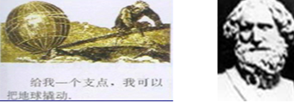
给我一个支点，我可以撬动地球！——阿基米德
1.你认为可能吗？
2.大家都知道开啤酒的开瓶器，它蕴含什么科学道理？
3.同样的一块大石头，力量不同的人都可以撬起来，
是真的吗？

Slide 4

1
知1－导
知识点
物理力学、热学中的反比例函数
公元前3世纪，古希腊科学家阿基米德发 现.若杠杆
上的两物体与支点的距离与其重量 成反比，则杠杆平衡.
后来人们把它归纳为 “杠杆原理通俗地说，杠杆原理为：
阻力×阻力臂=动力×动力臂(图26.2-1).

Slide 5

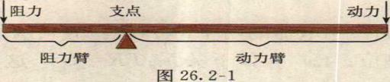
给我一个支点，我可以撬动地球！
——阿基米德
知1－导

Slide 6
知1－讲
例1 小伟欲用撬棍撬动一块大石头，已知阻力和阻力臂
分别为1 200 N 和 0.5 m.
(1) 动力F与动力臂l有怎样的函数关系？当动力臂为
1.5 m时，撬动石头至少需要多大的力？
(2) 若想使动力F不超过题(1)中所用力的一半，则动
力臂l至少要加长多少？

Slide 7
知1－讲
解：(1)根据“杠杆原理”，得
Fl = 1 200×0.5,
所以F关于l的函数解析式为
当 l = l. 5 m 时，
对于函数 当l= 1.5m时，F = 400 N，此
时杠杆平衡.因此，撬动石头至少需要400 N的力.

Slide 8
知1－讲
(2)对于函数 F随l的增大而减小.因此，只要
求出F = 200 N时对应的l的值，就能确定动力臂l至少
应加长的量.
当F= 400× = 200时，由 200 = 得
对于函数 当l>0时，l越大，F越小.因此，
若想用力不超过400 N的一半，则 动力臂至少要加长
1. 5 m.

Slide 9

知1－讲
总 结
本题考查了反比例函数的应用，结合物理知识进
行考察顺应了新课标理念，立意新颖，注意物理学知
识：动力×动力臂=阻力×阻力臂．
（来自《点拨》）

Slide 10
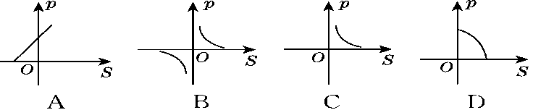
知1－练
1 物理学知识告诉我们，一个物体受到的压强p与所受
压力F及受力面积S之间的计算公式为 .当一个
物体所受压力为定值时，该物体所受压强p与受力面
积S之间的关系用图象表示大致为( )
（来自《典中点》）

Slide 11
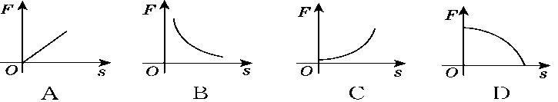
知1－练
已知力F所做的功是15 J(功＝力×物体在力的方向上通过的距离)，则力F与物体在力的方向上通过的距离s之间的函数关系用图象表示大致是( )
（来自《典中点》）

Slide 12
知2－导
2
物理电学中的反比例函数
知识点
用电器的输出功率P(瓦)、两端的电压U（伏）及用电
器的电阻R（欧姆）有如下关系：PR＝U^{２}．这个关系也可
写为P＝______，或R＝_____

Slide 13
知2－导
归 纳
用电器的输出功率P（瓦）、两端的电压U（伏）
及用电器的电阻R（欧姆）有如下关系：
PR=U².
这个关系也可写为 或
（来自《点拨》）

Slide 14
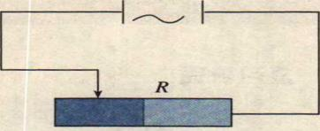
知2－讲
例2 一个用电器的电阻是可调节的，其范围 为110〜220
Ω.已知电压为220 V，这个用电器的 电路图如图所示.
(1)功率P与电阻R有怎样的函数关系？
(2)这个用电器功率的范围是多少？

Slide 15
知2－讲
解：(1)根据电学知识，当U=220时，得
(2)根据反比例函数的性质可知，电阻越大，功率越
小. 把电阻的最小值R=110代入①式，得到功率的
最大值
把电阻的最大值R= 220代人①式，得到功率的 最
小值
因此用电器功率的范围为220〜440 W.

Slide 16
知2－讲
总 结
解答该类问题的关键是确定两个变量之间的函数关系，
然后利用待定系数法求出它们的关系式，进一步根据
题意求解答案．其中往往要用到电学中的公式PR＝
U²，P指用电器的输出功率（瓦），U指用电器两端
的电压（伏），R指用电器的电阻（欧姆）．

Slide 17
知2－练
用电器的输出功率P与通过的电流I、用电器的电
阻R之间的关系式是P＝I²R，下列说法正确的是
( )
A．P为定值时，I与R成反比例
B．P为定值时，I²与R成反比例
C．P为定值时，I与R成正比例
D．P为定值时，I²与R成正比例
（来自《典中点》）

Slide 18
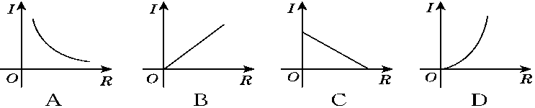
知2－练
在闭合电路中，电流I、电压U和电阻R之间的关系
为 ，电压U(V)一定时，电流I(A)关于电阻
R(Ω)的函数关系的大致图象是( )
（来自《典中点》）

Slide 19

“杠杆定律”：动力×动力臂=阻力×阻力臂；
PR＝U²，P指用电器的输出功率（瓦），U指用电器
两端的电压（伏），R指用电器的电阻（欧姆）．

